Slide 1

СЕРЕБРО КУЗБАССА
Центр «серебряного» волонтёрства «Молоды душой»
Кемеровской области - Кузбасса

Slide 2
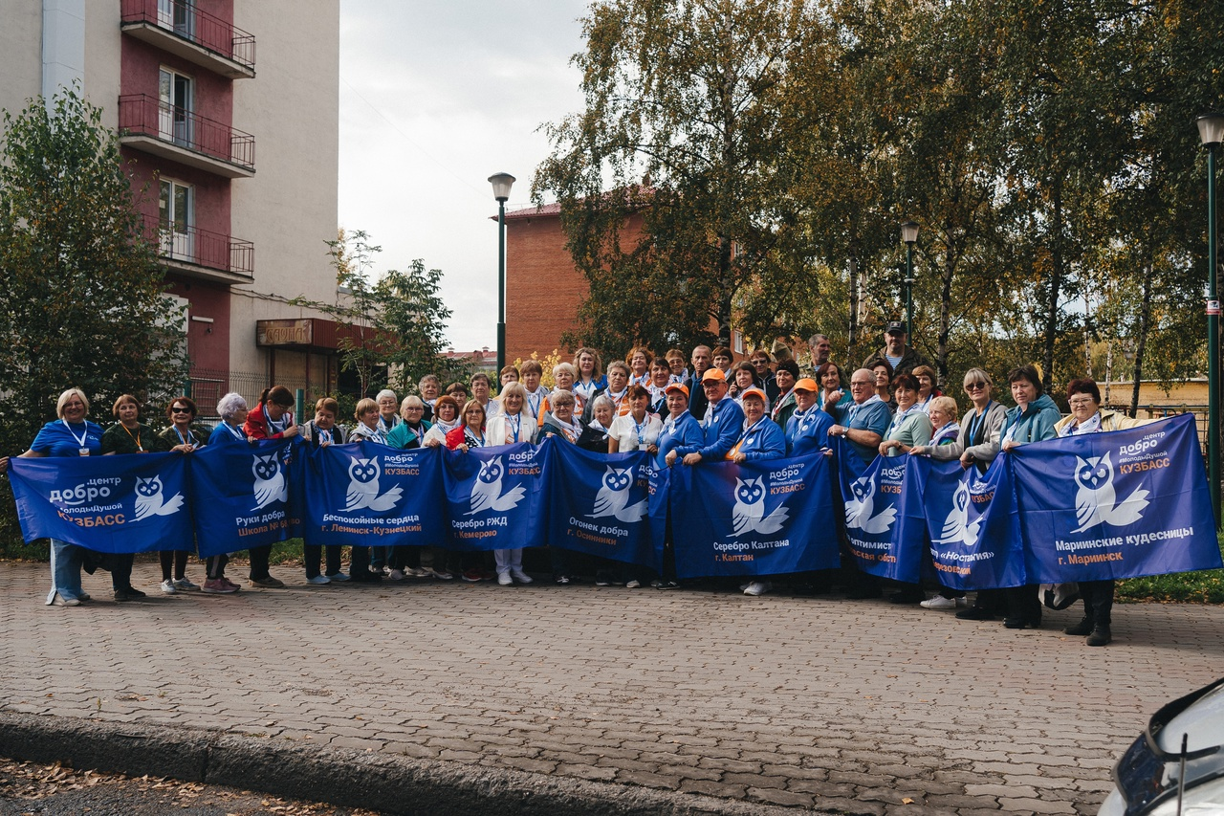

Slide 3
НАШИ ОБЪЕДИНЕНИЯ
В реестре объединений «серебряных» волонтёров в настоящее время 27 объединений
из 20 муниципалитетов
573 участника
в 2022 году было 20 объединений
из 16 муниципальных образований,
250 участников

Slide 4

САЙТ «СЕРЕБРО КУЗБАССА»
Свыше 200 публикаций.
Создано 17 страниц муниципальных объединений (работа продолжается).
Создана видеотека (свыше 30 видео)

Slide 5

Центр «серебряного» волонтёрства
«Молоды душой»
Кемеровской области - Кузбасса
Своя страница на dobro.ru.
97 волонтёров. 5 проектов.
13 добрых дел.
756 часов

Slide 6
ПРОЕКТНАЯ ДЕЯТЕЛЬНОСТЬ
5 региональных проектов.
530 «серебряных» волонтеров приняли участие.
Благополучателей – 5101 человек.

Slide 7
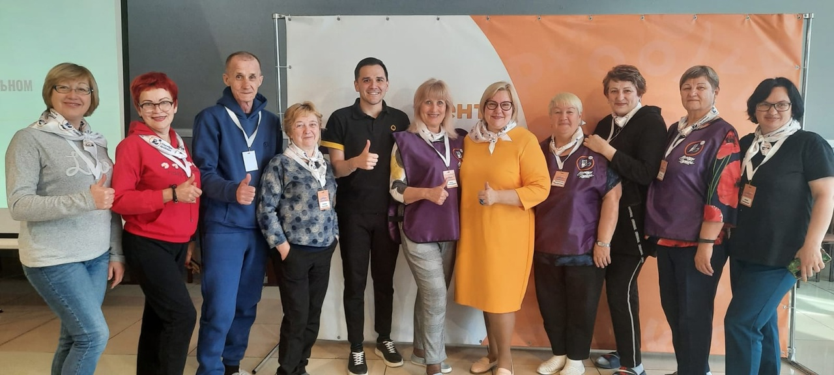
ПРОСТО О СЛОЖНОМ
Выездной семинар-тренинг по социальному проектированию «Просто о сложном».
Ведущий – член Ассоциации тренеров Российского Союза Молодежи Артем Рыков.
Обучено 27 человек (+ 5 организаторов).

Slide 8
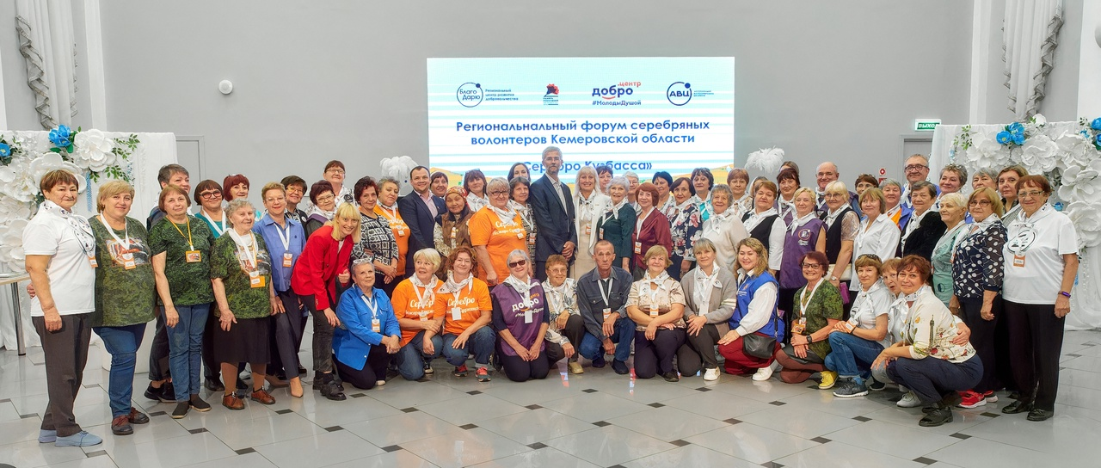
РЕГИОНАЛЬНЫЙ ФОРУМ
Региональный форум серебряных волонтеров «Серебро Кузбасса».
64 участника из 17 муниципалитетов Кузбасса.

Slide 9
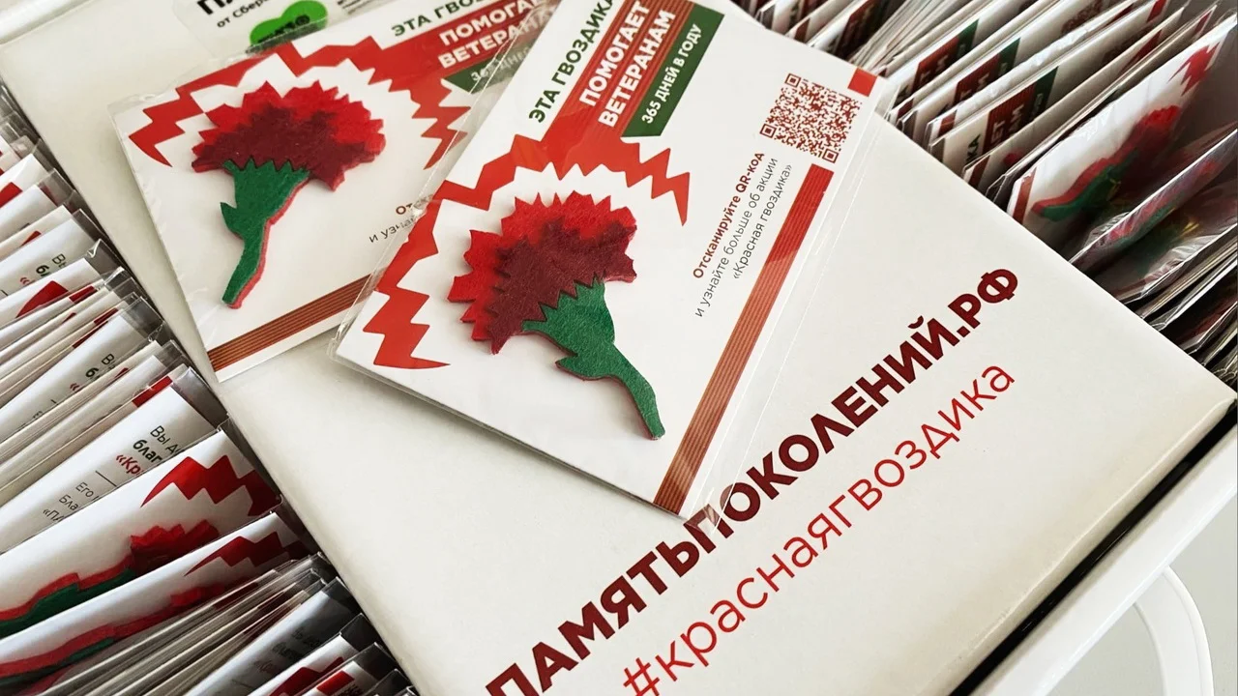
АКЦИЯ «КРАСНАЯ ГВОЗДИКА»
Реализация всероссийской акции «Красная гвоздика» в Кузбассе.
Участие приняли 120 «серебряных» волонтёров из 15 муниципальных объединений.
Реализовано 1889 значков.
Собрано 132 тысячи 158 рублей

